Slide 1
Δασικοί Χάρτες
Με την ανάρτηση των Δασικών Χαρτών προκύπτει μείζον ιδιοκτησιακό πρόβλημα.
Αμφισβητείται η κυριότητα πατρογονικών ιδιοκτησιών και απαιτείται πολύχρονη και δαπανηρή διαδικασία για να διεκδικηθεί το αυτονόητο, με πιθανότητα μόνο επιτυχίας.
Μετά την έκδοση του Π.Δ. 32/2016 δόθηκε εντολή στις Διευθύνσεις Δασών της Περιφέρειας Νοτίου Αιγαίου για τον χαρακτηρισμό των εκτάσεων με φρυγανική βλάστηση(λαδανιά, θυμάρι, άστοιβη, σπαράγγια, αχινοπόδι κλπ), ως δασικές. Η ερμηνεία αυτή στηρίζεται αποκλειστικά στην παρένθεση που εισήχθη στην παρ. 1 του άρθρου 5 του Π.Δ. 32/2016.
Στην παρένθεση αυτή εισάγεται για πρώτη φορά η έκφραση «μη ξυλώδη» με την οποία επιχειρείται ο χαρακτηρισμός της φρυγανικής χορτολιβαδικής έκτασης ως δασική.

Slide 2
Έγγραφο Συντονιστή Αποκεντρωμένης Διοίκησης Αιγαίου αριθμ. 27639/11-5-2018
Η τελική ανατροπή των δεδομένων και η υφαρπαγή της ιδιωτικής περιουσίας επέρχεται με το παραπάνω έγγραφο σύμφωνα με το οποίο εντέλλονται οι Διευθυντές Δασών Κυκλάδων, Δωδεκανήσου, Σάμου, Χίου και Λέσβου να χαρακτηρίσουν όλες τις εκτάσεις που φέρουν φρύγανα όπως θυμάρι, κουνούκλα, αφάνα, αστοιβή, λαδανιά, αχινοπόδι, σπαράγγι κλπ. ως δασικές, όταν αυτά έχουν μια ελάχιστη πυκνότητα, την οποία όμως κατά κανόνα απαντούμε στα νησιά μας
Τελεσιδικία Χαρακτηρισμού Δασικών Χαρτών(άρθρο 155 παρ. 4, Ν.4389/2016)
Με βάση το παραπάνω άρθρο και σε συμπόρευση με τα άρθρα 19 και 20 του Ν. 4389/2016 ο δασικός χάρτης δύναται να συμπληρώνεται μετά την κύρωση του με τις εκτάσεις που θα δασωθούν επιγενομένως της κύρωσης.
ΑΠΟΤΕΛΕΣΜΑ: Οι τελεσίδικες πράξεις χαρακτηρισμών και οι κυρωμένες τελεσίδικα αγροτικές εκτάσεις του δασικού χάρτη δεν είναι στην πραγματικότητα ΟΥΤΕ ΤΕΛΕΣΙΔΙΚΕΣ ΟΥΤΕ ΚΥΡΩΜΕΝΕΣ, αφού εάν μετά από κάποιο χρονικό διάστημα φυτρώσουν δασικά είδη τα οποία σύμφωνα με το Π.Δ. 32/2016 μπορεί να είναι τα συχνά και τα αναδυόμενα φρυγανικά οι μη δασικές εκτάσεις μπορούν να χαρακτηρισθούν και πάλι ως δασικές

Slide 3
Τεκμήριο Κυριότητας του Δημοσίου επί των Δασών και επί των Δασικών Εκτάσεων για τα Δωδεκάνησα
Σύμφωνα με το άρθρο 62 του Ν.998/1979 υφίσταται το τεκμήριο της κυριότητας του Δημοσίου επί των δασικών εκτάσεων.
Εξαιρούνται της εφαρμογής οι περιοχές Ιονίων Νήσων, Κρήτης, Λέσβου, Σάμου, Χίου, Κυκλάδων, Κυθήρων, Αντικύθηρων και Μάνης, που προστέθηκε στο 2014, ως μη διαδόχου του Ελληνικού Δημοσίου από το Οθωμανικό κράτος και της μη δήμευσης των ιδιωτικών περιουσιών από αυτό.
Με τη μη εξαίρεση της Δωδεκανήσου και την εφαρμογή της παρ.1 του άρθρου 5 του Π.Δ. 32/2016, καθώς και το έγγραφο αριθμ. 27639 / 11-5-2018 του Συντονιστή της Αποκεντρωμένης Διοίκησης Αιγαίου χαρακτηρίζονται ως δασικές όλες οι χορτολιβαδικές εκτάσεις και συνεπώς θα απολεσθεί το τεκμήριο κυριότητας των ιδιωτικών εκτάσεων με εξαίρεση των νησιών της Ρόδου και της Κω όπου υφίσταται Κτηματολόγιο

Slide 4
Απαιτούμε
α. Να ανακληθεί και να μην εφαρμοστεί το με αριθμ. 27639/2018 έγγραφο του Συντονιστή της Αποκεντρωμένης Διοίκησης Αιγαίου.
β. Να καταργηθεί ή αναμορφωθεί η διάταξη της παραγρ. 1 του άρθρου 5 του Π.Δ. 32/2016, ώστε είτε να επανισχύσει, είτε να εναρμονιστεί με τη προηγούμενη διάταξη του άρθρου 3 του Ν. 998/1979 όσον αφορά τις χορτολιβαδικές εκτάσεις.
γ. Να αποσαφηνισθεί νομοθετικά ότι η επιγενόμενη δάσωση δεν αφορά ούτε τις τελεσίδικες πράξεις χαρακτηρισμού, ούτε κυρωμένους δασικούς χάρτες αλλά μόνον εκκρεμείς υποθέσεις.
δ. Να τακτοποιηθεί το μαζικό φαινόμενο που προέκυψε από τους δασικούς χάρτες των ιδιοκτησιών μικτής μορφής, οι οποίες δεν δύνανται να μεταβιβαστούν.

Slide 5
Απαιτούμε
ε. Να νομοθετηθεί ότι στις περιοχές των εξαιρέσεων από το τεκμήριο κυριότητας του Δημοσίου στα δάση και τις δασικές εκτάσεις, του δεύτερου εδαφίου του άρθρου 62 του Ν.998/1979, η μεταγραφή ή καταχώριση συμβολαιογραφικών πράξεων με αντικείμενο ακίνητα που έχουν εν όλω ή εν μέρει τον χαρακτήρα έκτασης των παραγράφων 5α) ή 5β) του άρθρου 3 του παραπάνω νόμου, στα οικεία βιβλία μεταγραφών του αρμόδιου Υποθηκοφυλακείου ή στα οικεία φύλλα του αρμόδιου γραφείου Κτηματογράφησης ή Κτηματολογικού Γραφείου, δεν κωλύεται ακόμη και αν δεν προσκομίζεται διοικητική πράξη ή τελεσίδικη δικαστική απόφαση, με την οποία αναγνωρίζεται ότι το ακίνητο ή το τμήμα του με τον παραπάνω χαρακτήρα ανήκει σε ιδιώτη και όχι στο Δημόσιο.
στ. Τα Δωδεκάνησα να συμπεριληφθούν στις εξαιρέσεις της παραγρ. α εδάφιο β του άρθρου 62 του Ν. 998/1979, σχετικά με την μη εφαρμογή και γι’ αυτά του τεκμήριου κυριότητας του Δημοσίου επί των δασών και επί των δασικών εκτάσεων.

Slide 6
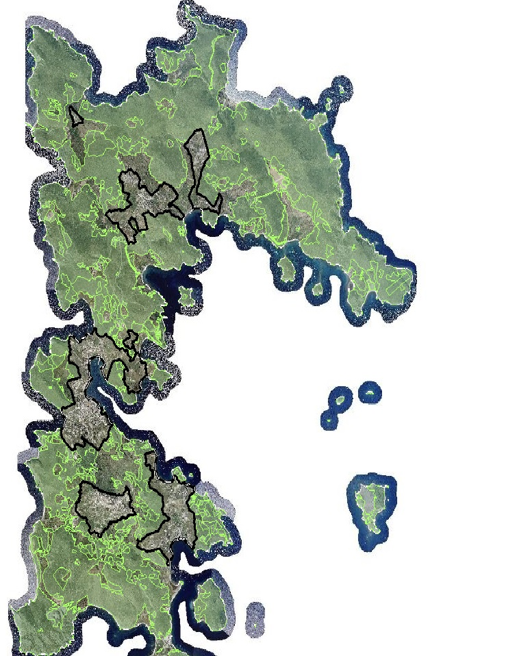
ΠΑΤΜΟΣ

Slide 7
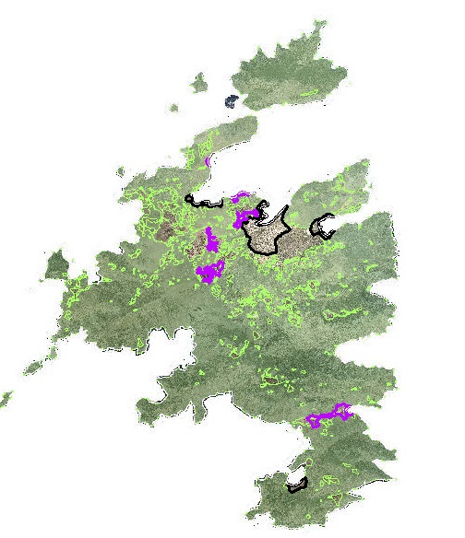
ΣΥΜΗ

Slide 8
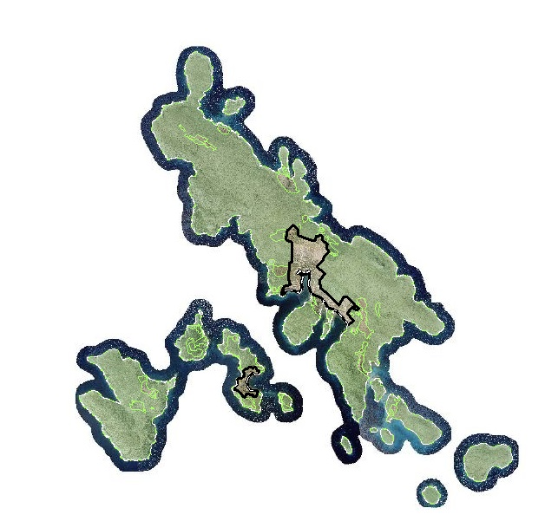
ΑΡΚΙΟΙ

Slide 9
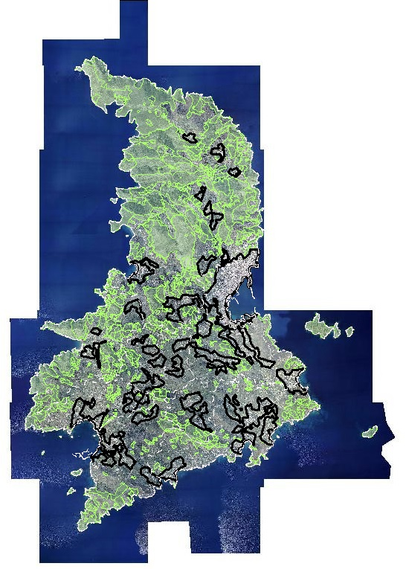
ΣΥΡΟΣ

Slide 10
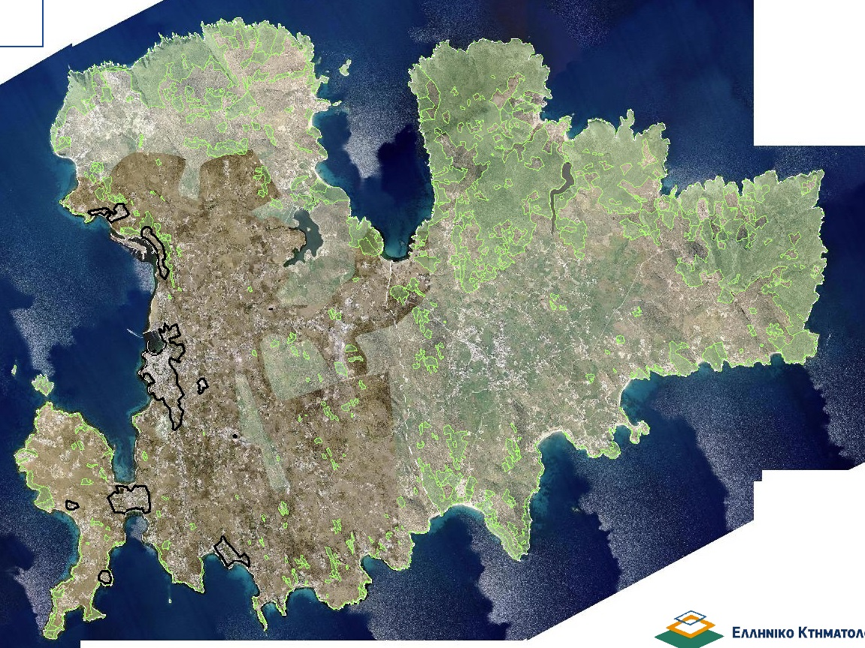
ΜΥΚΟΝΟΣ

Slide 11
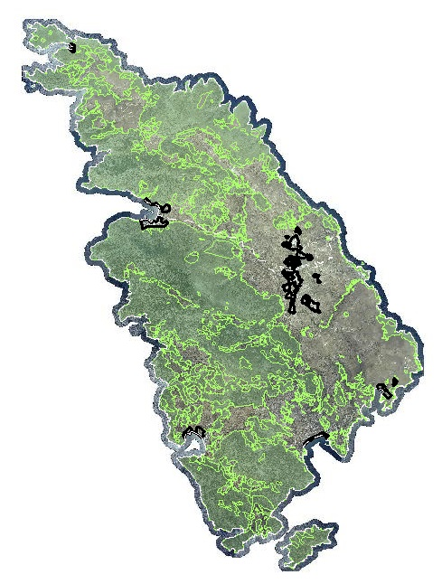
ΣΙΦΝΟΣ

Slide 12
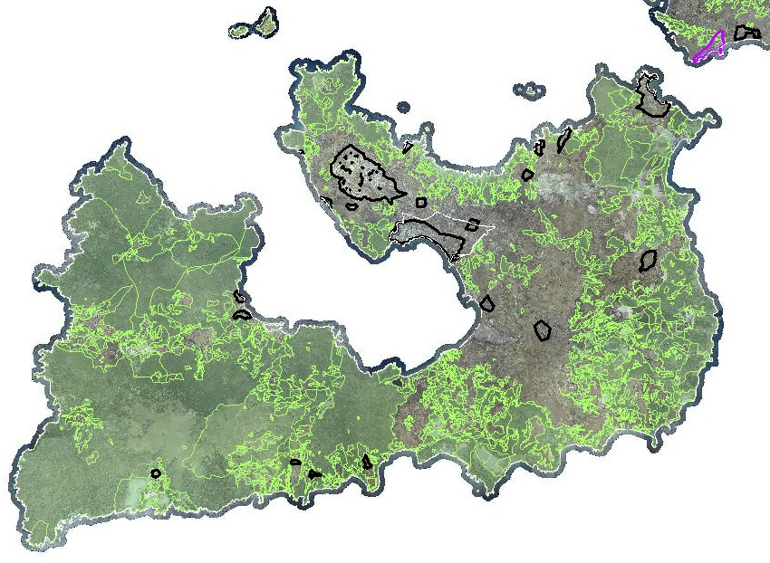
ΜΗΛΟΣ

Slide 13
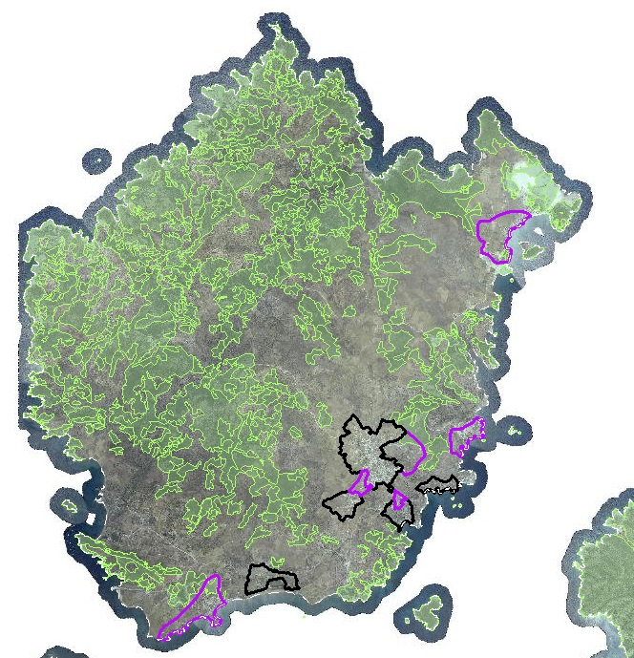
ΚΙΜΩΛΟΣ

Slide 14
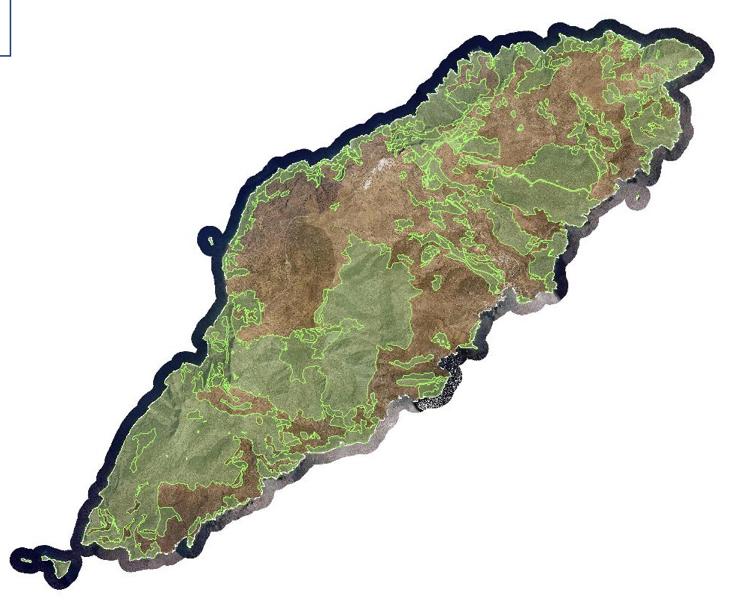
ΣΙΚΙΝΟΣ

Slide 15
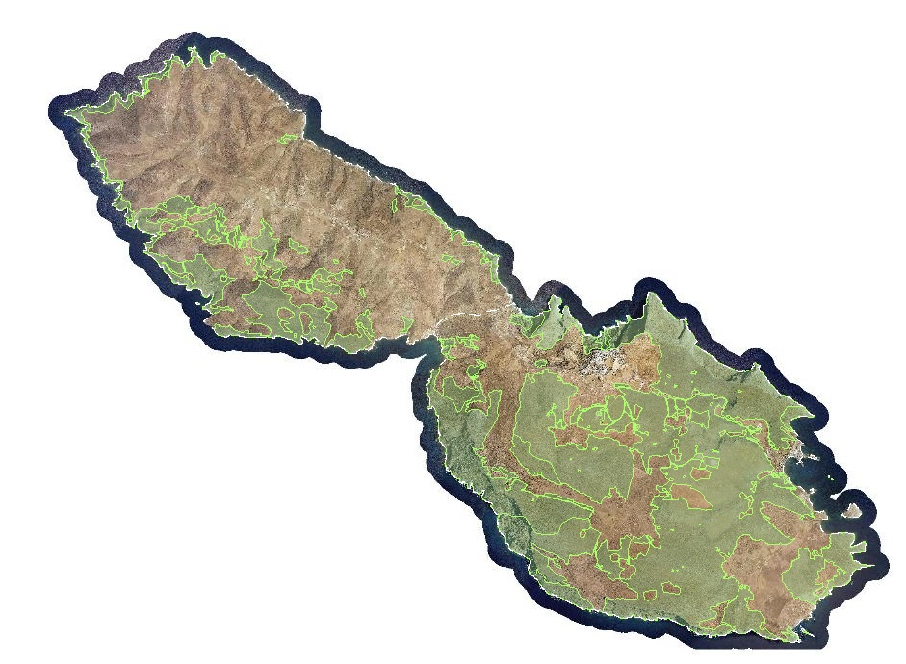
ΦΟΛΕΓΑΝΔΡΟΣ

Slide 16
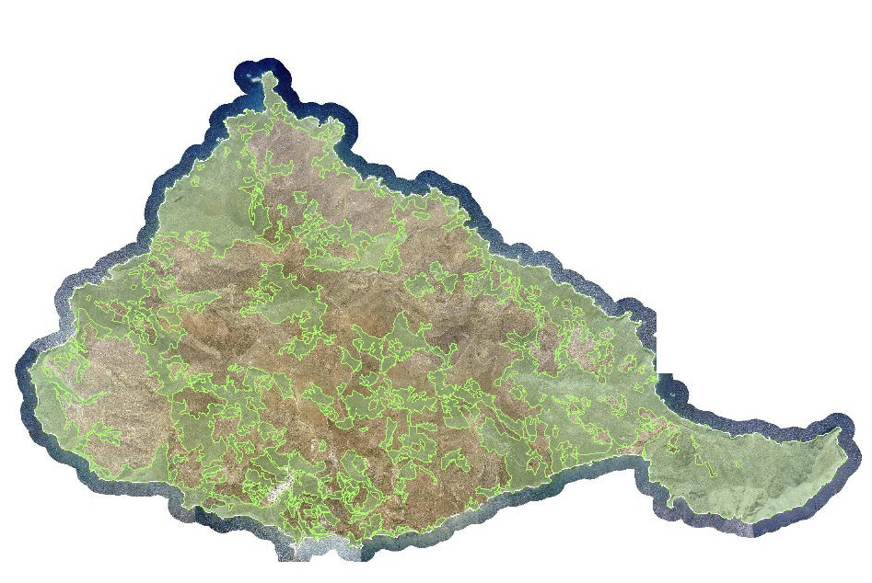
ΑΝΑΦΗ

